Slide 1
SoC HW1實驗報告
授課老師：陳朝烈 教授
學號：F107112107
學生：黃柏儒

Slide 2
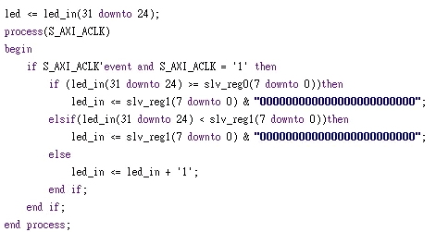
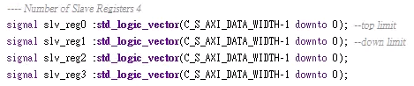
上下限計數設計 – 硬體
Slave register 0~3
slv_reg0 設定為上限值
slv_reg1 設定為下限值
上下限計數

Slide 3
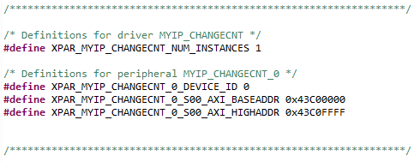
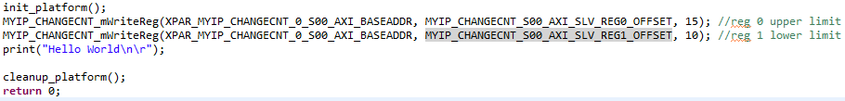
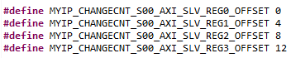
上下限計數設計 – 軟體
IP的BASEADDR和AXI Slave的Register
上下限計數設定(下限:10 上限:15)

Slide 4
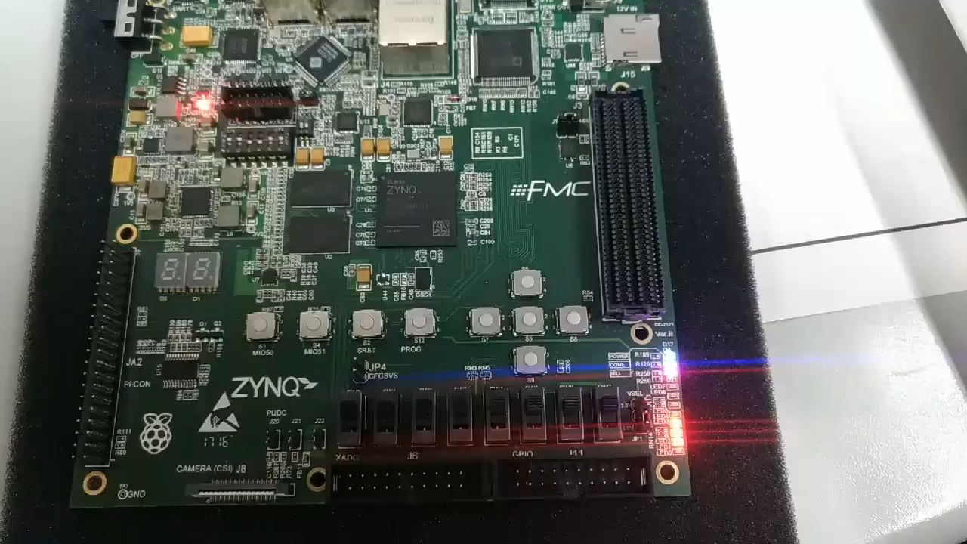
Demo影片(設定上下限計數)
上下限計數設定(下限:10 上限:15)

